Slide 1

Front-End Web Development

Slide 2



Slide 3
Algemeen
Verschil Front-End / Back-End versus Traditioneel

Slide 4
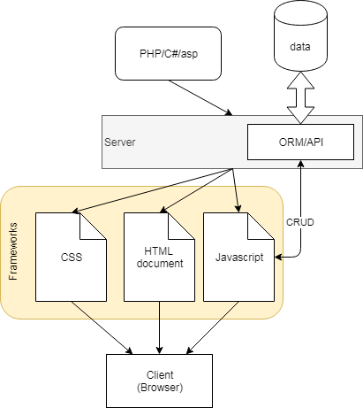
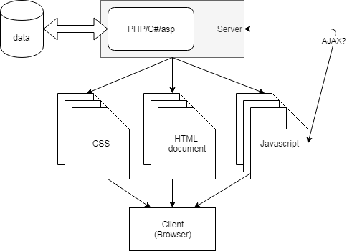
Verschil Front-end / Back-end versus traditioneel
Notes:
Links: traditioneel
Rechts: modern

Slide 5
Traditioneel
Client vraagt URL op
Server maakt documenten
HTML (structuur) inclusief representatie van gegevens
CSS (Opmaak)
Javascript (actieve inhoud)
Client ontvangt documenten en maakt pagina op
Gebruiker heeft interactie
Door interactie navigatie naar nieuwe URL
…. Repeat from step 1
Soms wat geavanceerder met AJAX (Asynchronous Javascript and XML) of XMLHttpRequests
Notes:
Links: traditioneel
Rechts: modern

Slide 6
Front-end development
Client vraagt URL op
Server maakt documenten
HTML (structuur)
CSS (Opmaak)
Javascript (actieve inhoud)
Client ontvangt documenten en maakt pagina op
Javascript vraagt data op via separate HTTP request
Server ontvangt HTTP request en bouwt dataset
Client ontvangt dataset
Client maakt weergave van dataset
Gebruiker heeft interactie met pagina
Interactie leidt tot laden van lokale nieuwe content (views/componenten) en gegevens (via http request)
….repeat from 5
Notes:
Links: traditioneel
Rechts: modern

Slide 7
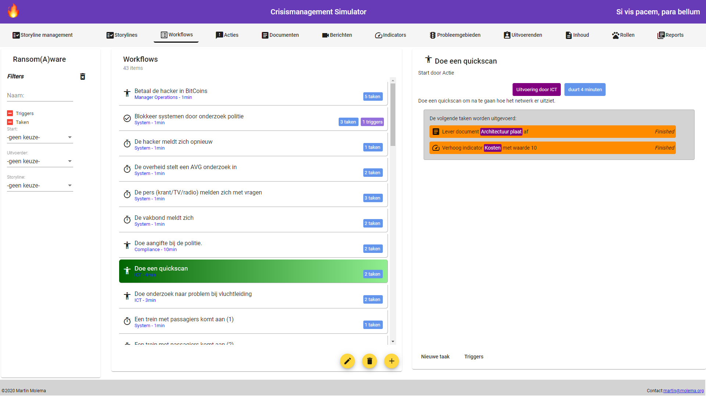
Component based versus classic
RestAPI
HTTP

Slide 8
Component based versus classic
RestAPI
HTTP
Store

Slide 9
The Code
Git Hub
Code & Information

Slide 10
Code & Information
Git clone
https://github.com/NHLStenden/Flex-WebDevelopment-FrontEndDevelopment.git
README.md
Inzien via GitHub
Installeer .md-viewer in je IDE

Slide 11



Angular – mijn eerste applicatie
Typescript

Slide 12
What is Front-End Development?

Slide 13
What is Front-End Development?
De browser (“client”) krijgt een belangrijkere rol
Een extract van een online vacature voor FE-Developer:
Een front-end developer (ook wel front-end programmeur of front-end ontwikkelaar) is iemand die verantwoordelijk is voor de technische kant van het front-end (de voorkant) van een applicatie, website of programma. Hij zorgt in feite voor de verbinding tussen het design en de programmatuur die nodig is om het te laten functioneren. Veel front-end developers hebben zich gespecialiseerd in een bepaald framework of een specifieke programmeertaal, zodat er bijvoorbeeld .NET-developers, PHP-developers, Java-developers en C++ developers zijn

Slide 14
Mogelijke onderdelen
Toegang tot sensors / devices
GPS
Camera
Uitvoering van code in je browser ipv op de server
Javascript
Web Assembly (nieuw)
Grote rol voor opmaak
Canvas
SVG
CSS (SASS, LESS)
3d (WebGL)
Animaties
Veel gebruikte technieken
Component based design
Just-in-time gegevens ophalen (AJAX)
Single Page Application (SPA)
Transpiling
Gebruik van frameworks
JQuery
Angular
React
Bootstrap
Materialize

Slide 15
De client - problemen
Client = browser (Chrome, Firefox, Edge, ….)
Mobiele telefoons
Kleiner beeldscherm
Andere mogelijkheden
Toegang tot sensors ?
Offline werken
Verschillen in kwaliteiten en mogelijkheden van clients
Notes:
Zie afbeeldingen op volgende sheets

Slide 16
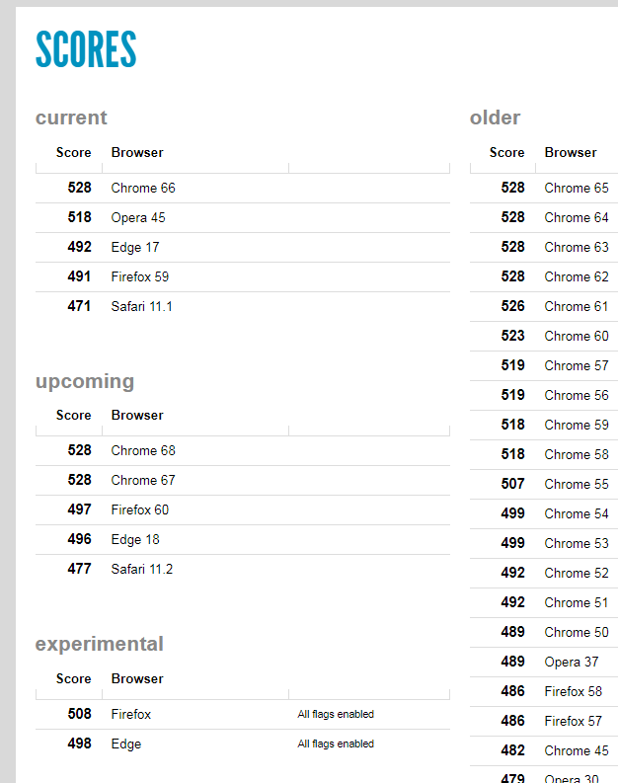
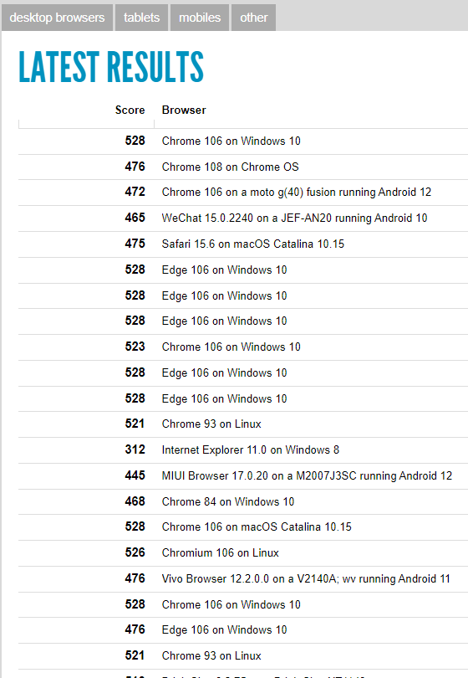
24 okt 2022
Bron: https://html5test.com/results/desktop.html
2018-11-16

Slide 17
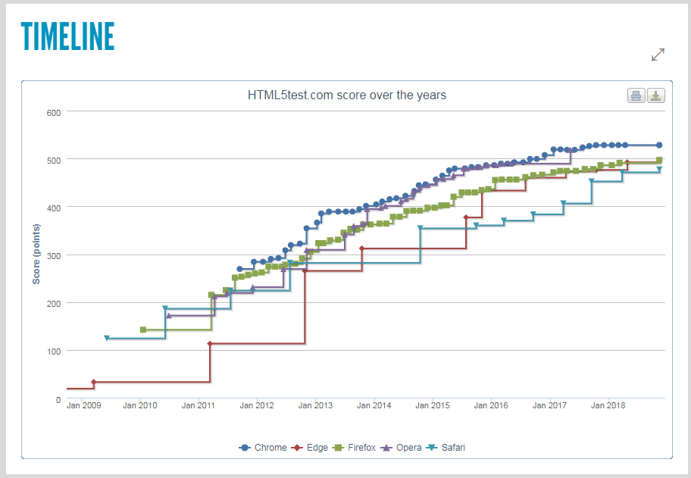
Bron: https://html5test.com/results/desktop.html
2018-11-16

Slide 18
Waarom (g)een GUI?
Let op dat je ook een website kan benaderen zonder de GUI te tonen
Spiders (https://www.httrack.com/ )
Bots (Google, Yahoo!, …)
Let op dat je ook informatie naar een website kan sturen zónder GUI
HTTP Post

Slide 19
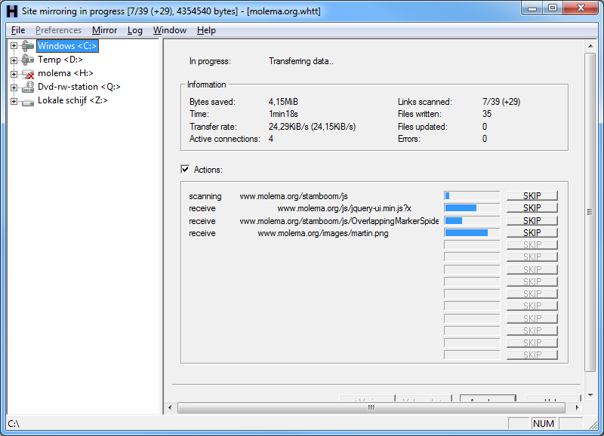
Voorbeeld: HTTTrack website copier
Notes:
Met deze software kun je een kopie maken van een complete website.
Let op : dergelijke copiers willen meestal géén Javascript uitvoeren

Slide 20
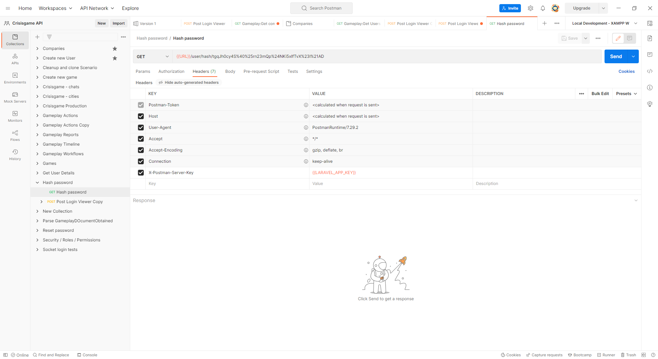
Voorbeeld Postman

Slide 21
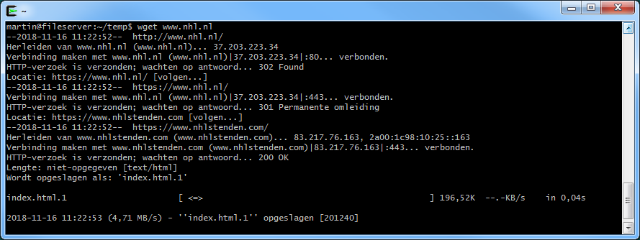
Voorbeeld van Linux wget

Slide 22
Hoe werkt het web?
Jij typt een URL
URL wordt omgezet naar een IP-adres
Browser stuurt een HTTP GET-verzoek
Host
Path
Query-variabele
Webserver stuurt response
Status (200, 401, 404, 301 etc)
Inhoud (html)
Browser analyseert de inhoud (HTML body)
Ontbrekende bestanden worden opgehaald zoals:
CSS
Javascript
Audio/video
Per bestand wordt weer een status (200, 401,404 etc)+ inhoud teruggestuurd
Browser voert actieve inhoud uit (Javascript)

Slide 23
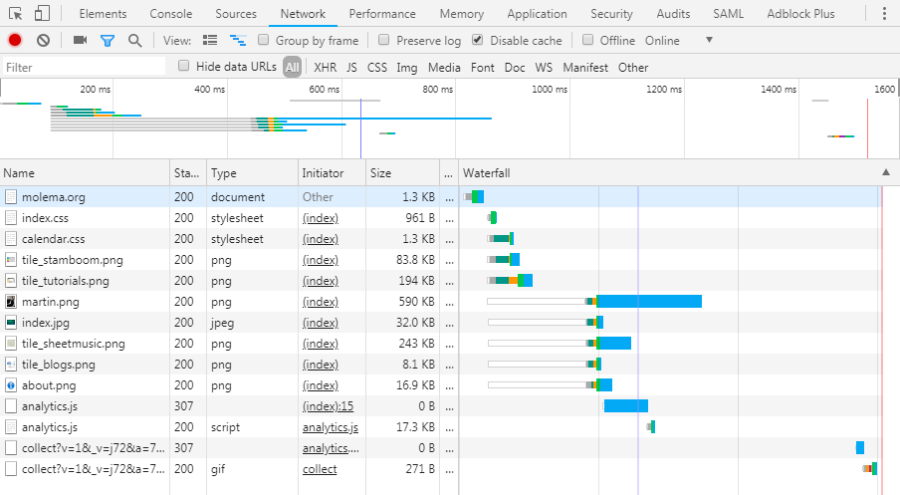
Sequence diagram
Haal hoofd document op
Analyseer HTML
Ophalen index.css
Ophalen calendar.css
Ophalen afbeeldingen
Ophalen javascript

Slide 24
The Basics
Basic client output
DOM model
DOM Manipulation
Vanilla JS vs Jquery
CSS vs JS
SVG & canvas
Templating

Slide 25
Basic Client Output
Document.write(….)
https://github.com/NHLStenden/Flex-WebDevelopment-FrontEndDevelopment/tree/master/WebDevelopment/content/assignments/01
https://github.com/NHLStenden/Flex-WebDevelopment-FrontEndDevelopment/tree/master/WebDevelopment/content/examples/Javascript/Example01

Slide 26
DOM Model
Document Object Model
https://github.com/NHLStenden/Flex-WebDevelopment-FrontEndDevelopment/tree/master/WebDevelopment/content/examples/Javascript/Example02

Slide 27
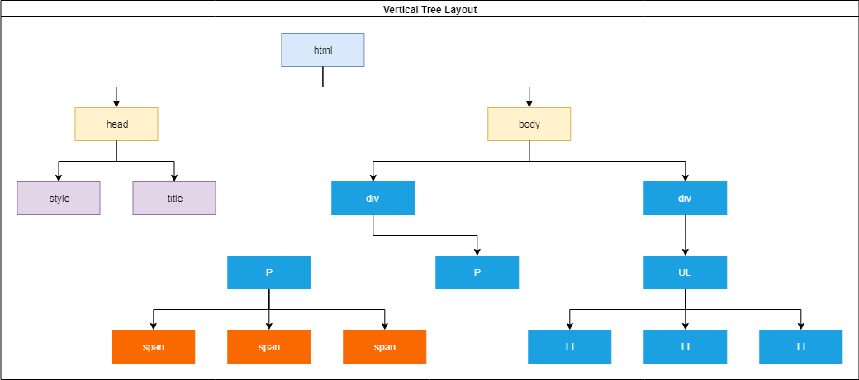
DOM Model

Slide 28

DOM Model

Slide 29
DOM Manipulation
Als de DOM eenmaal klaar is met laden kunnen we zaken aanpassen
Daarvoor zijn functies nodig om bestaande elementen op te zoeken:
document.getElementById()
document.getElementsByClassName()
document.querySelector()
document.querySelectorAll()
document.documentElement (let op; geen functie!)
De parameters van deze functies variëren maar kunnen samengenomen worden in de categorie “selectors”.

Slide 30
Selectors
Selectors lijken sterk op hoe je CSS schrijft:
Alle elementen van een specifiek type: UL
Heeft een element een ID: #mijnid
Heeft een (of meerdere elementen) een class: .myclass
Kiezen tussen classes: .myclass, .anotherclass
Wil je een ouder-kind relatie opgeven: UL > LI
https://www.w3schools.com/cssref/css_selectors.asp
https://developer.mozilla.org/en-US/docs/Web/API/Document_object_model/Locating_DOM_elements_using_selectors

Slide 31
Het maken van een nieuw item
Maak een nieuw item met document.createElement()
Voeg het toe aan een ander element met mijnobject.appendChild(nieuwObject)

Slide 32
Vanilla JS vs Jquery
Vanilla JS: javascript zoals de browser het ‘out of the box’ ondersteunt
Probleem: niet alle browsers kunnen evenveel
Zie bijv. http://www.HTML5Test.com met verschillende browsers
Oplossing:
Jquery
Webpack

Slide 33
Asynchrone functies
Asynchrone functies
HTTP-calls
Promises

Slide 34
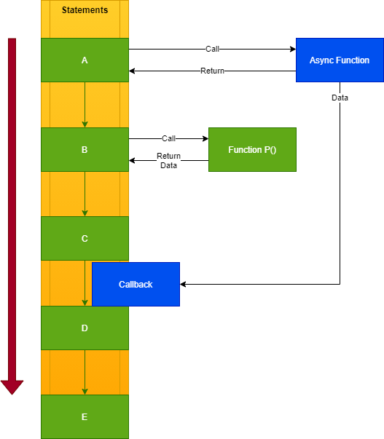
Asynchrone functies
Asynchroon:
Het antwoord van een functie-aanroep komt niet meteen maar ‘later’.
De functie stopt meteen
Je geeft een ‘callback’ functie mee
“Callback hell” → stapelen van callbacks in callbacks

Slide 35
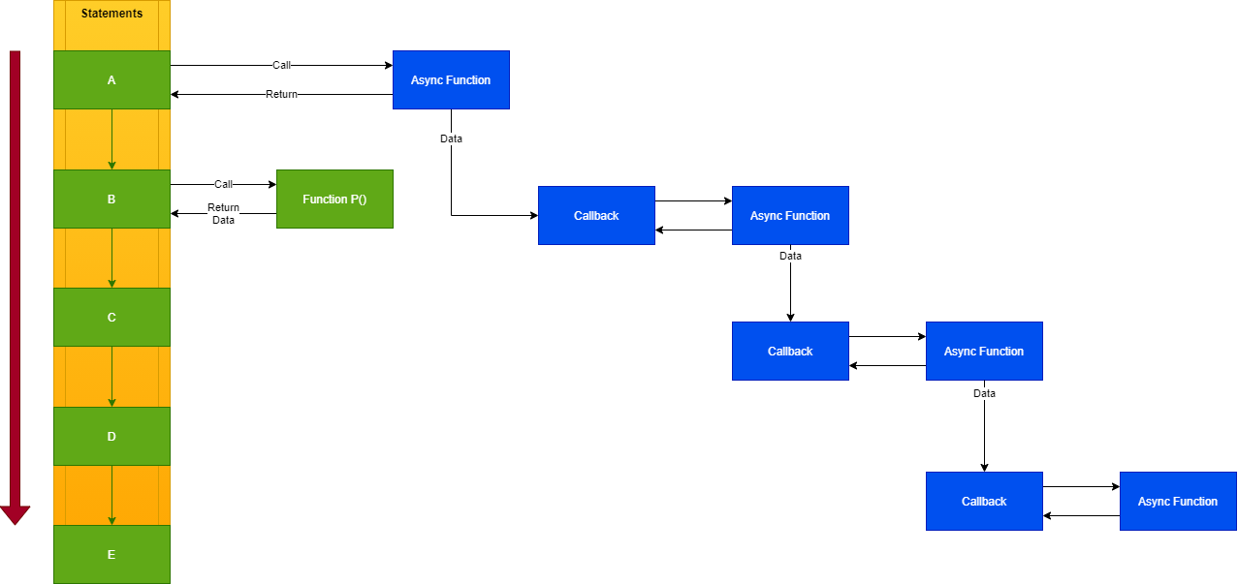
Callback ellende

Slide 36
Promises
Promise → belofte
Manier om asynchrone code uit te voeren
Werking
Maak een Promise object
Specificeer een functie die de code uitvoert
Geef mogelijkheden om de succes-functie en fout-functie uit te voeren
De aanroepende partij bepaalt de success- en fout-functie op een later moment
Success-functie noemen we ‘Resolve’-functie
Fout-functie noemen we ‘Reject’-functie

Slide 37
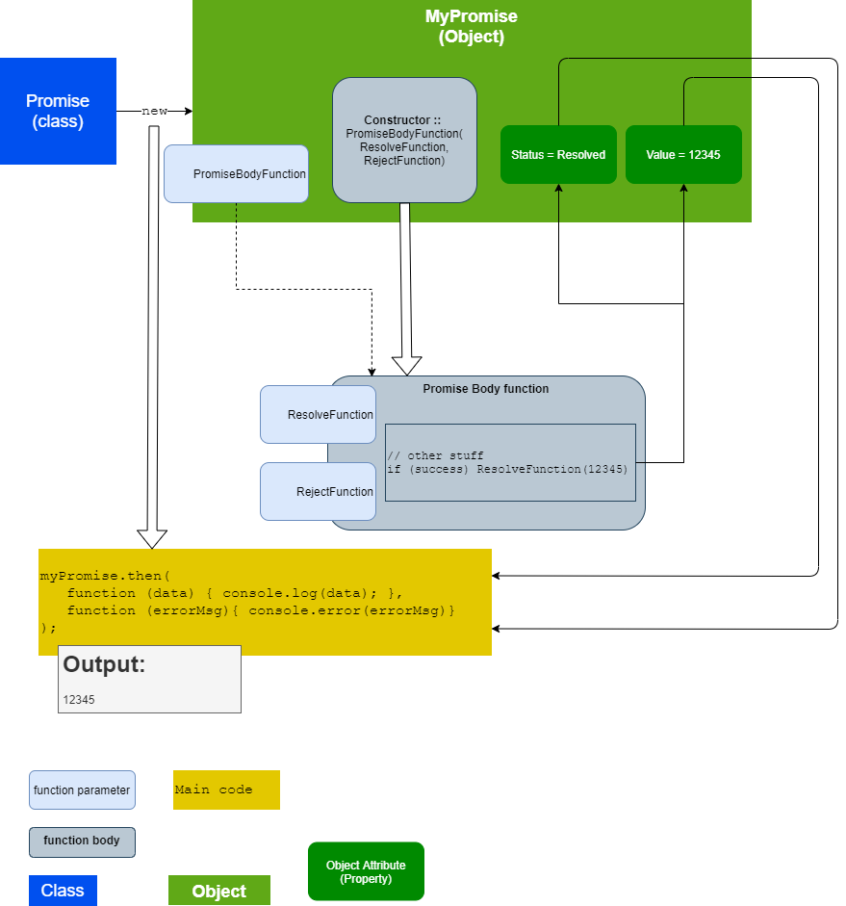
Promises - Resolved
Maak een nieuwe instantie van de promise
Geef de functie op die uitgevoerd moet worden (Promise body function)
De Promise-body functie wordt aangeroepen met twee parameters:
Een functie voor het afhandelen van data in geval van success (‘resolve’)
Een functie voor het afhandelen van data in geval van falen (‘reject’)
Wacht op het resultaat (myPromise.then) van de uitvoering en specificeer twee functies:
Resolve (inline anonieme functie)
Reject (inline anonieme functie)
Afhankelijk van het resultaat (resolve of reject) wordt de juiste functie aangeroepen en de gegevens die de Promise Body Function heeft bepaald worden (12345) meegegeven aan die functie.

Slide 38
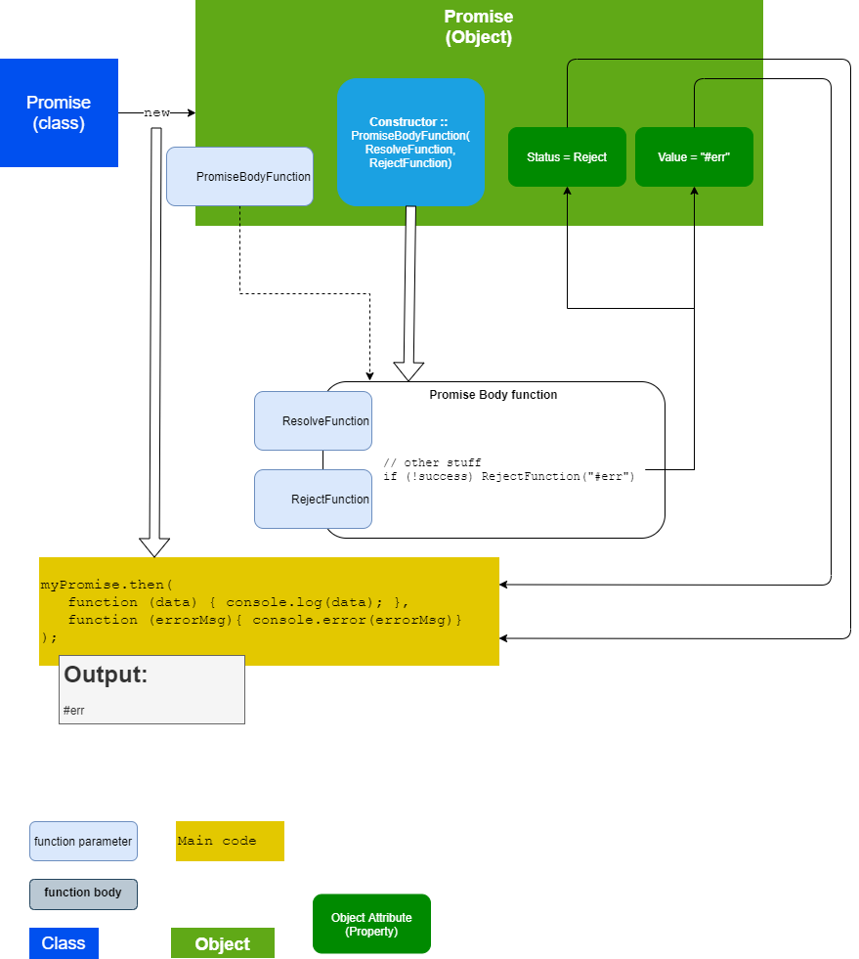
Promises - Reject
Maak een nieuwe instantie van de promise
Geef de functie op die uitgevoerd moet worden (Promise body function)
De Promise-body functie wordt aangeroepen met twee parameters:
Een functie voor het afhandelen van data in geval van success (‘resolve’)
Een functie voor het afhandelen van data in geval van falen (‘reject’)
Wacht op het resultaat (myPromise.then) van de uitvoering en specificeer twee functies:
Resolve (inline anonieme functie)
Reject (inline anonieme functie)
Afhankelijk van het resultaat (resolve of reject) wordt de juiste functie aangeroepen en de gegevens die de Promise Body Function heeft bepaald (‘#err’) worden meegegeven aan die functie.

Slide 39
Frameworks
Angular
Material design
Development
Deployment

Slide 40
Angular
Huidige versie: 14.x
Component based web design
Component bestaat uit
Eigen sjabloon (HTML)
Eigen styling (CSS)
Eigen code (TypeScript)
Typescript = afgeleid van Javascript
Transpiling
Vertaal TypeScript naar Javascript die in alle browsers draait
Hulpmiddelen: WebPack, Babel

Slide 41
Componenten
Een component is handig om zaken te isoleren
Structuur
Styling
Gedrag
Inputs
Outputs
Maak componenten herbruikbaar
Generiek/autonoom/herbruikbaar gedrag
Uniforme look/feel
Aanpasbaar met inputs/outputs
Maak componenten zoveel mogelijk autonoom
Geen kennis van parent
Geen kennis van siblings

Slide 42
Variant 1: Master - Detail
A
B
1 persoon
Naam | Geslacht | Leeftijd
A | M | 18
B | M | 23
C | V | 55
Naam | B
Geslacht | M
Leeftijd | 23
Woonplaats | Amsterdam
Beroep | Docent
Hobbies | Motorrijden

Slide 43
Variant 1: Master – Detail met store
Store (Angular: Service)
A
B
A
Persoon geselecteerd: “A”
Toon Persoon “A”
Nieuwe informatie
Persoon “A” gewijzigd
Edit
Naam | Geslacht | Leeftijd
A | M | 18
B | M | 23
C | V | 55
Naam | A
Geslacht | M
Leeftijd | 18
Woonplaats | Amsterdam
Beroep | Student
Hobbies | Lessen terugkijken
Naam | Geslacht | Leeftijd
A | M | 33
B | M | 23
C | V | 55

Slide 44
Variant 1: Master – Detail met store – met HTTP/Backend
DB
API Service (Angular: Service)
Get: Personen
Put : Persoon
Get: Personen
Store (Angular: Service)
Haal Personen
Verwerken
Verwerken
A
B
A
Toon Persoon “A”
Persoon “A” gewijzigd
Persoon geselecteerd: “A”
Nieuwe informatie
Naam | Geslacht | Leeftijd
A | M | 18
B | M | 23
C | V | 55
Naam | A
Geslacht | M
Leeftijd | 18 ➔ 33
Woonplaats | Ljouwert
Beroep | Docent
Hobbies | Vissen
Naam | Geslacht | Leeftijd
A | M | 33
B | M | 23
C | V | 55

Slide 45
Variant 3: Master - Detail
Zet de Edit button in component A zodat component A altijd weet wat er veranderd is.
A
B
1 persoon
Edit
Naam | Geslacht | Leeftijd
A | M | 18
B | M | 23
C | V | 55
Naam | B
Geslacht | M
Leeftijd | 23
Woonplaats | Amsterdam
Beroep | Docent
Hobbies | Motorrijden

Slide 46
Initialisatie van een component
1e keer dat component geladen wordt
1e keer dat component getoond wordt
Component is geladen
Wijziging van @Input
Constructor
OnInit
ngAfterViewInit
On Changes
Zelf data ophalen
On Destroy
Component wordt opgeruimd

Slide 47
Animations, Tekenen en Templates
Hoe kun je animaties verzorgen in je GUI?
Tekenen met pixels en vectoren
Gebruik van templates in HTML5

Slide 48
CSS vs JS
Animaties via CSS of JS/jQuery etc
Performance
Zie ook in Google Chrome, Developer Tools, “Memory” tab en start profiler

Slide 49
SVG & Canvas
Tekenen van objecten
Canvas → javascript
SVG → xml-tekst door browser opgebouwd (Scalable Vector Graphics)
Frameworks
Leercurve
Voorbeelden

Slide 50
Templating
HTML5 heeft een Template Tag
https://developer.mozilla.org/en-US/docs/Web/HTML/Element/template
https://www.w3schools.com/html/html5_intro.asp

